Slide 1


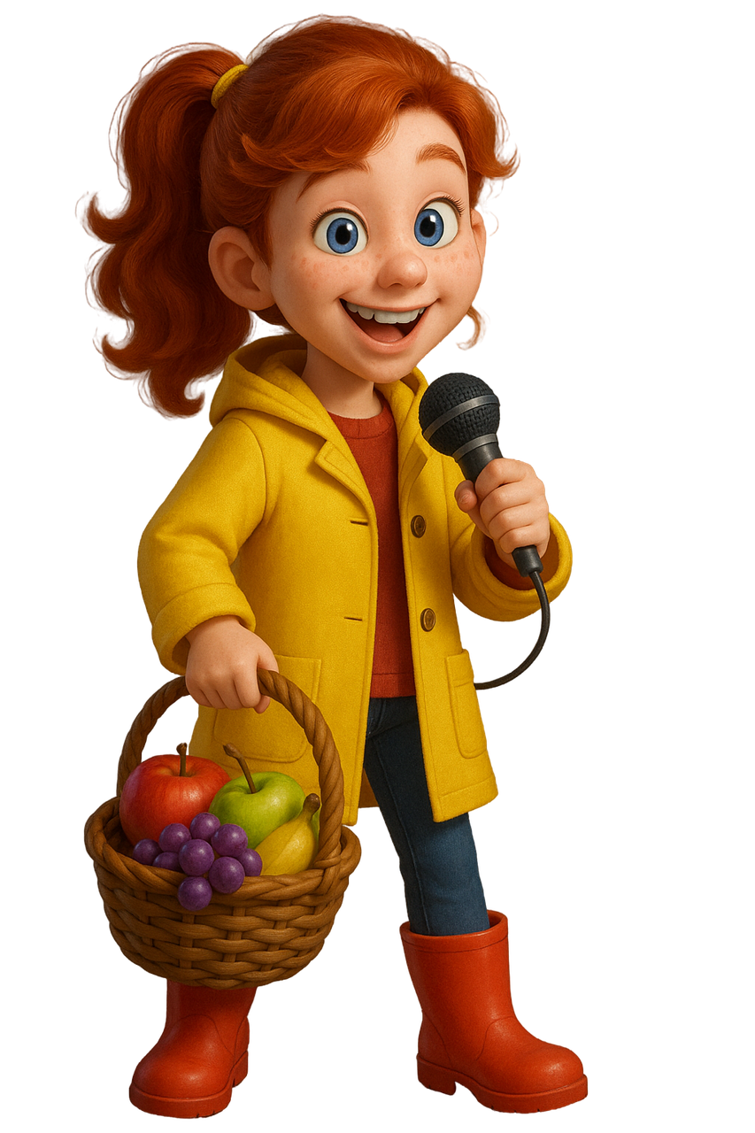
Город Вкусноград
Лексическая тема: «Еда»

Slide 2

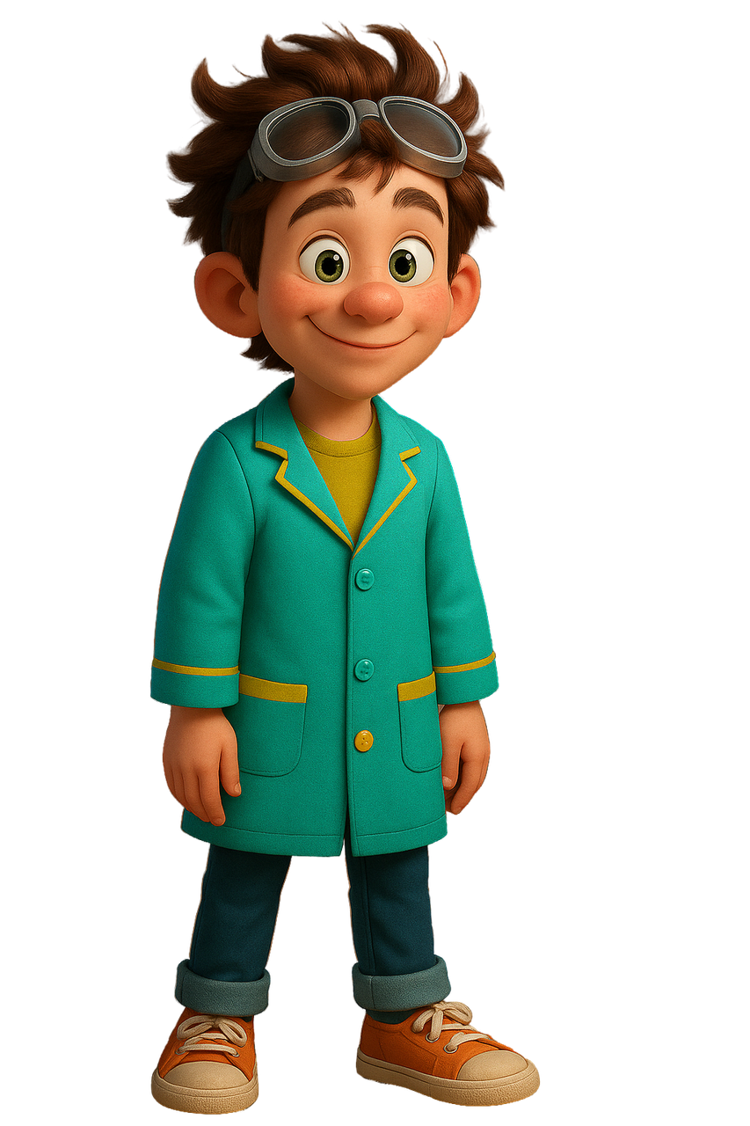

Привет, я Флинт! Сегодня в Вкуснограде идёт дождь из фрикаделек! Давай узнаем, кто это сказал: Он, она или они?

Slide 3

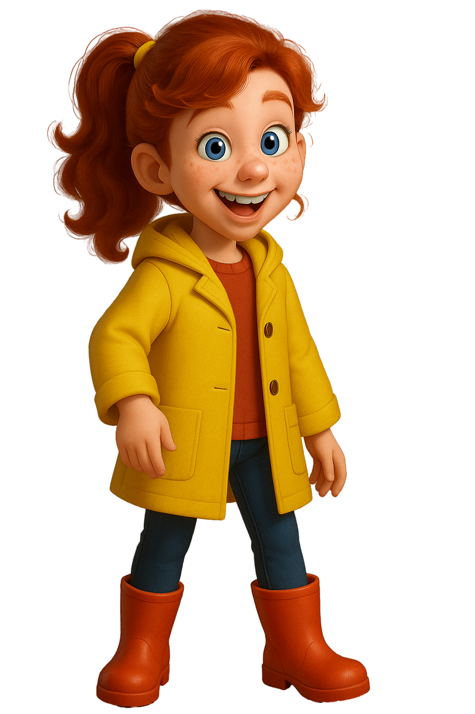
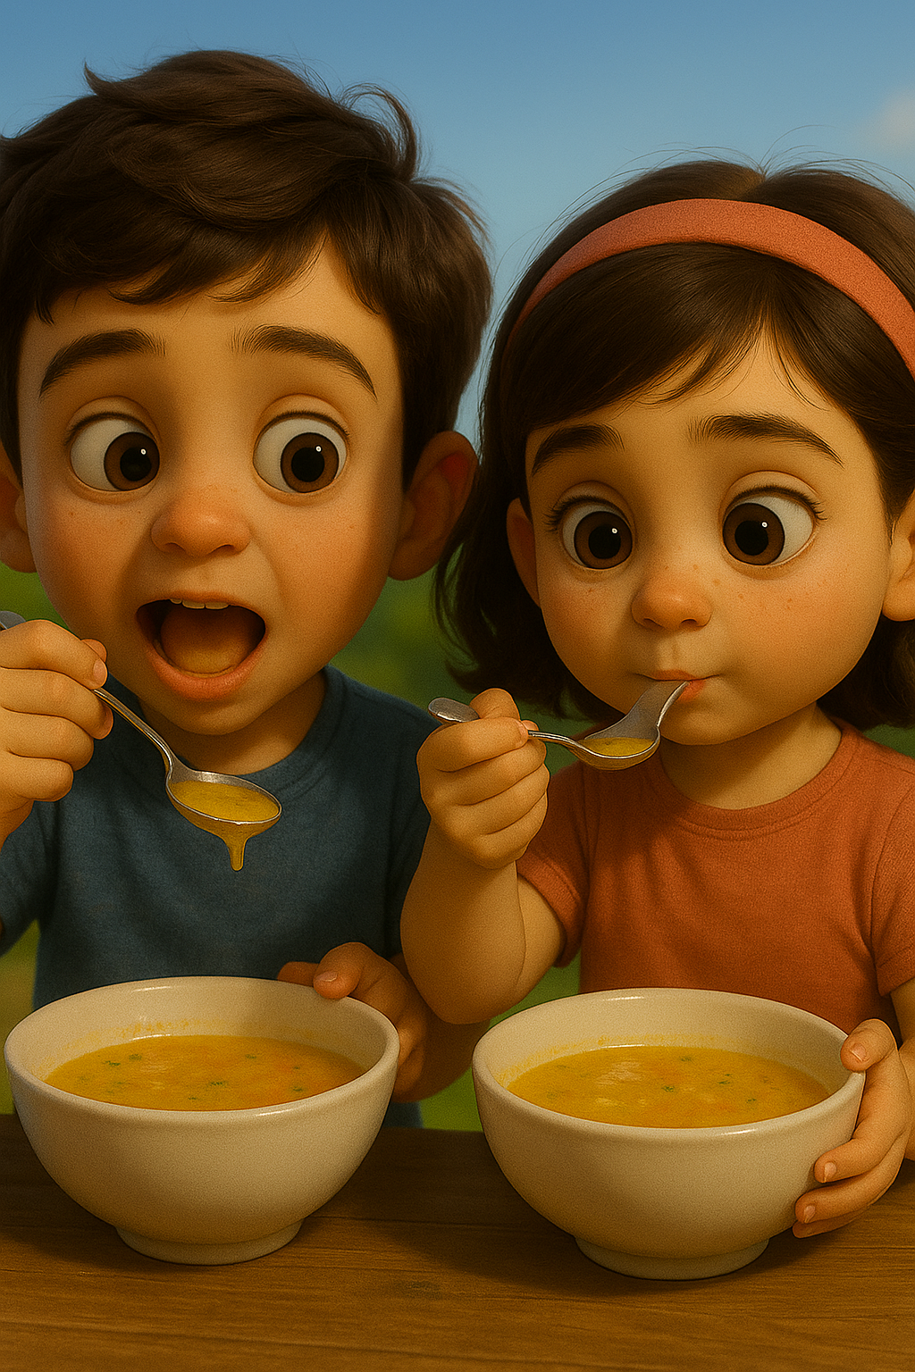
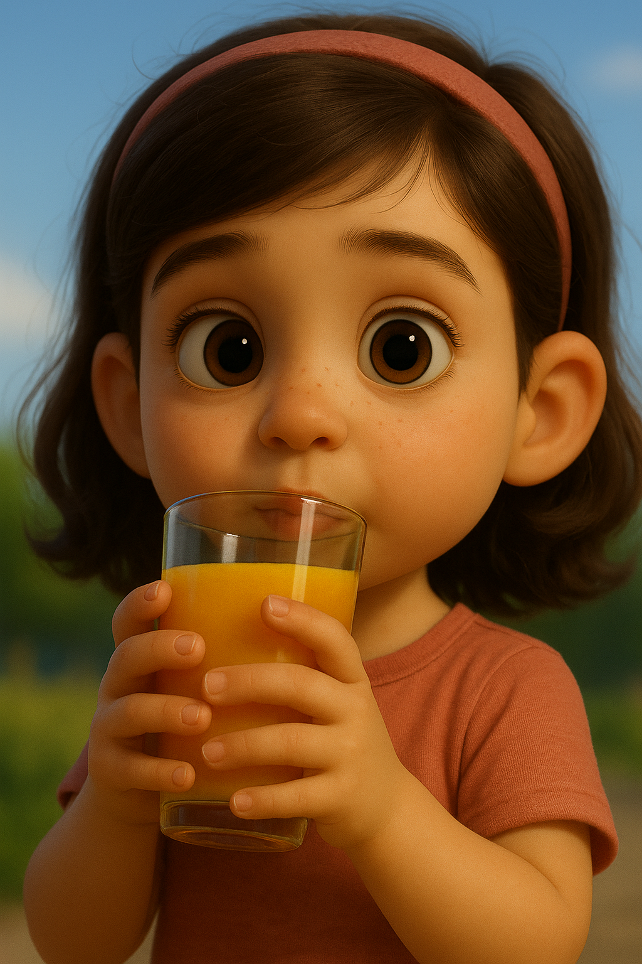
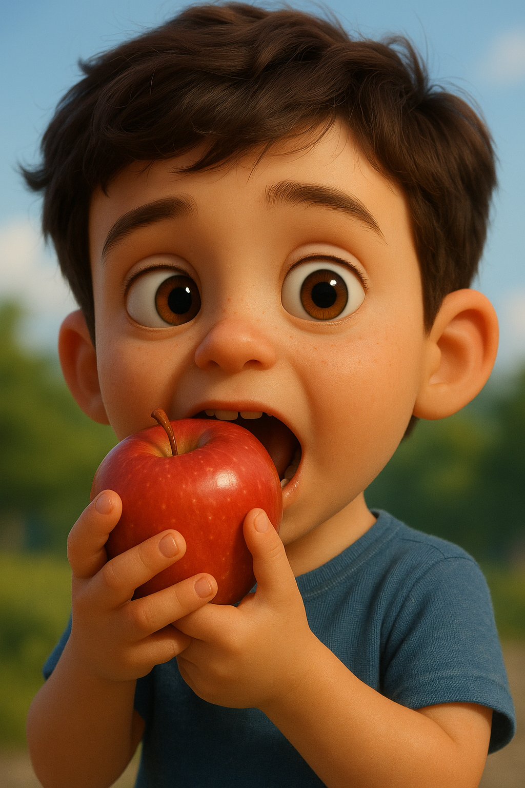
Цель: согласование местоимений с глаголами.
Посмотри на картинки и ответь правильно, он, она , они.

Slide 4
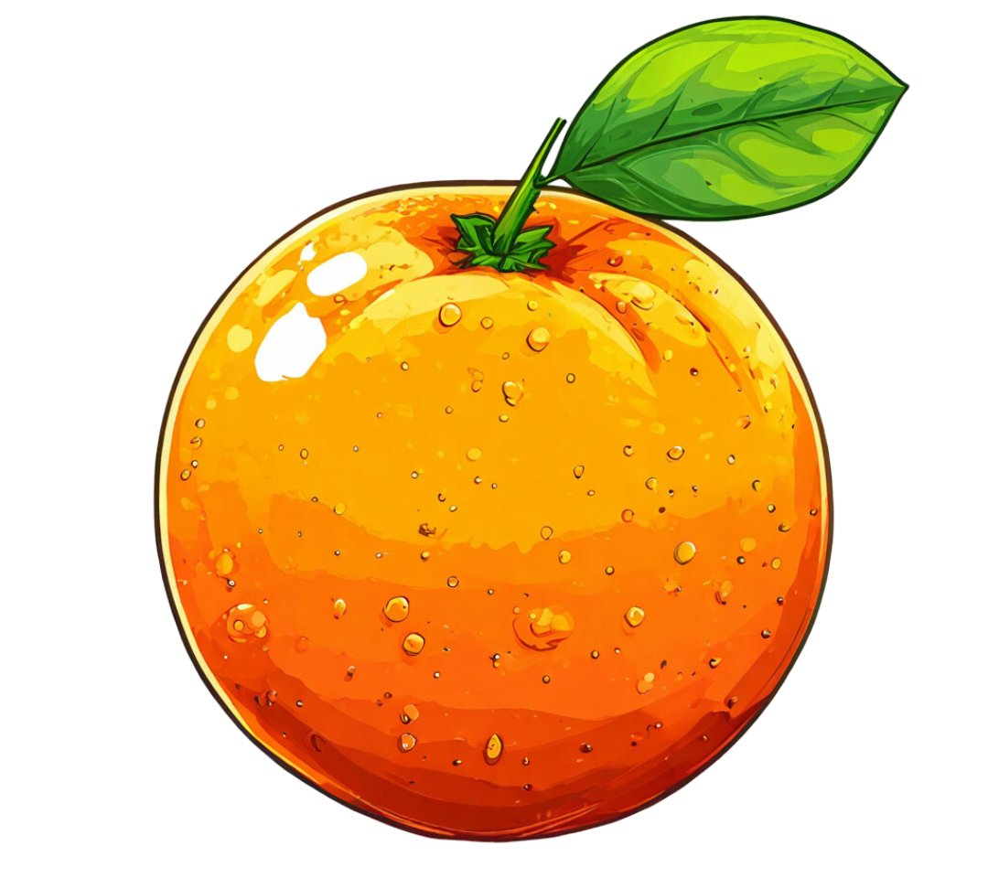
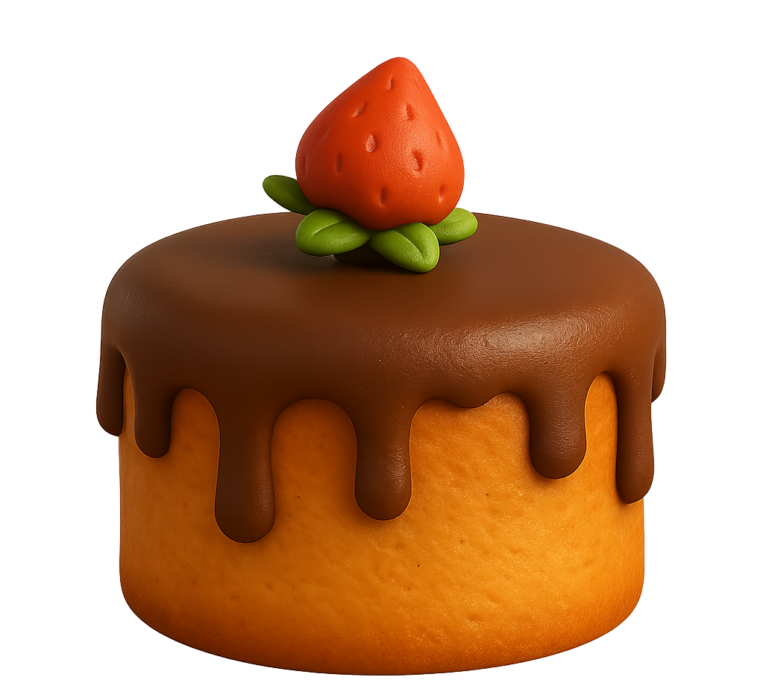
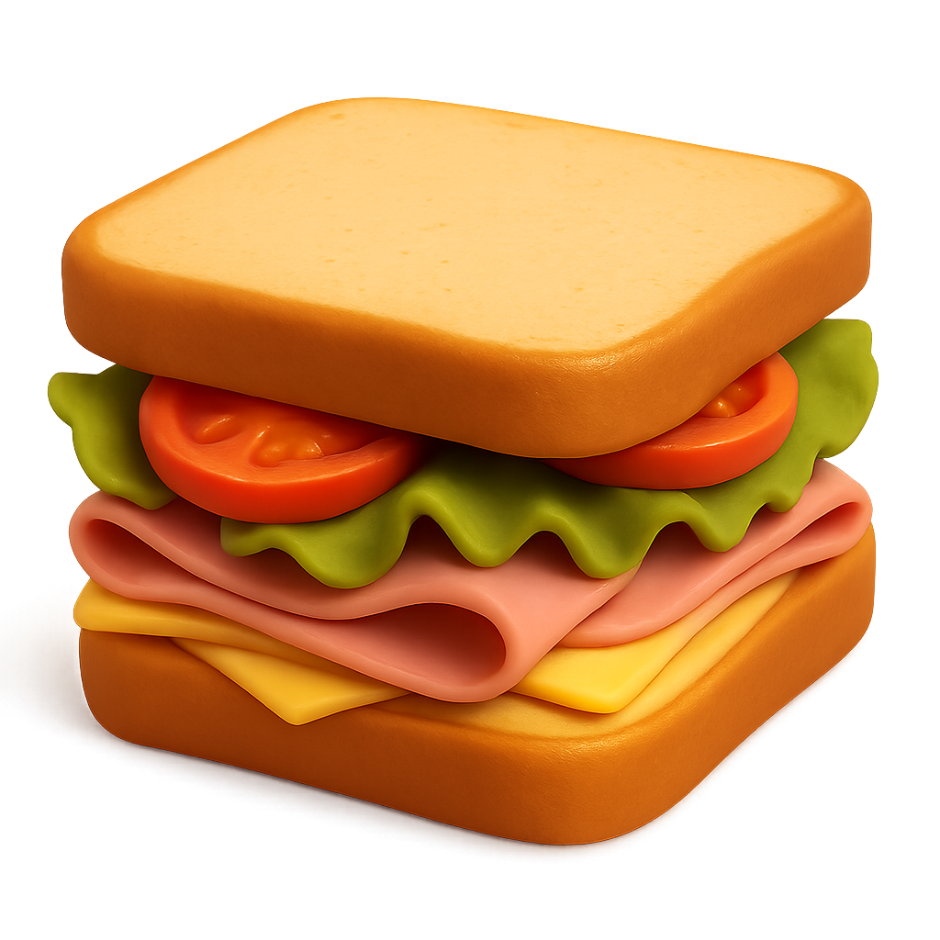
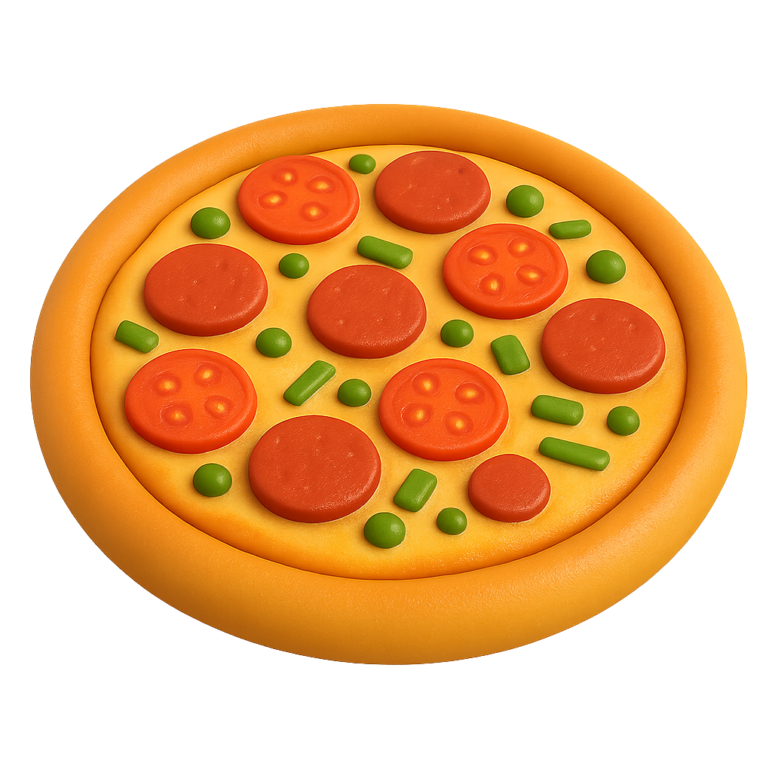

Ставь ударение правильно, и еда не упадёт с тарелки!
АпельсИн-АпЕльсин
ПИцца-Пицца
ТОрты-тортЫ
БутербрОд-БутЕрброд

Slide 5
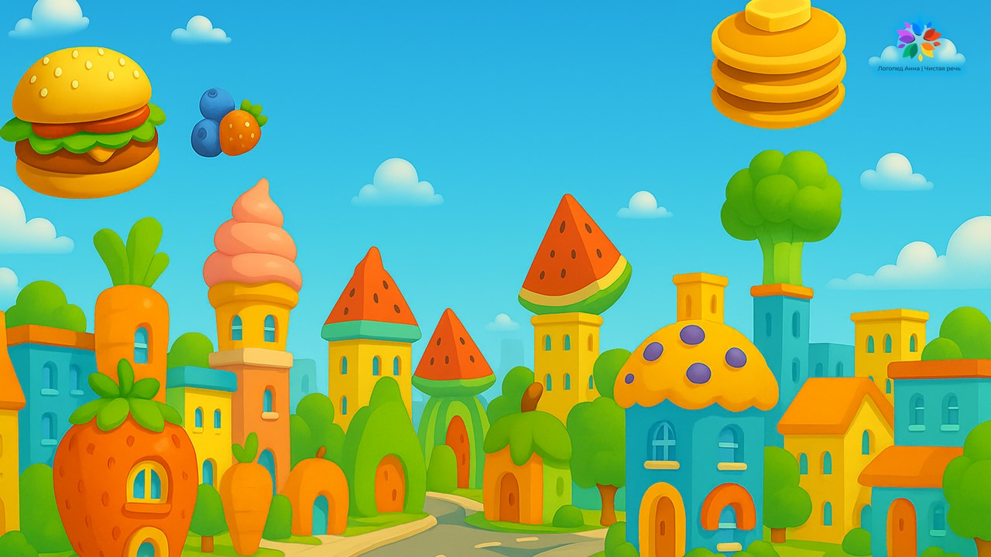
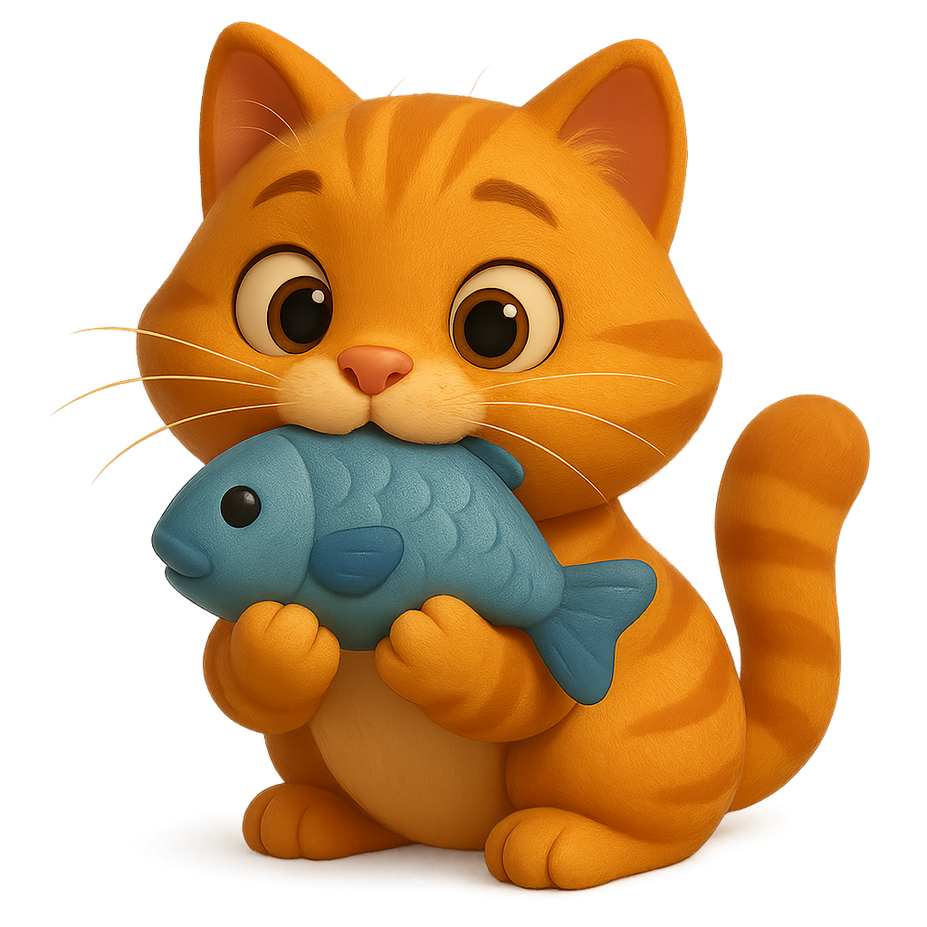
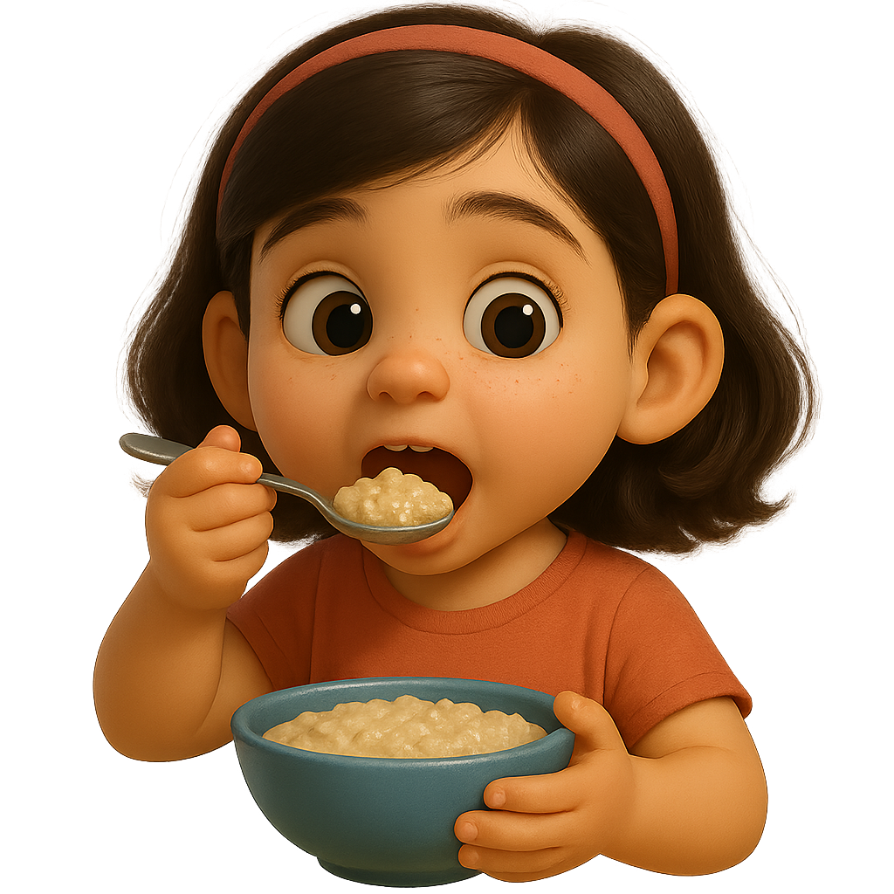
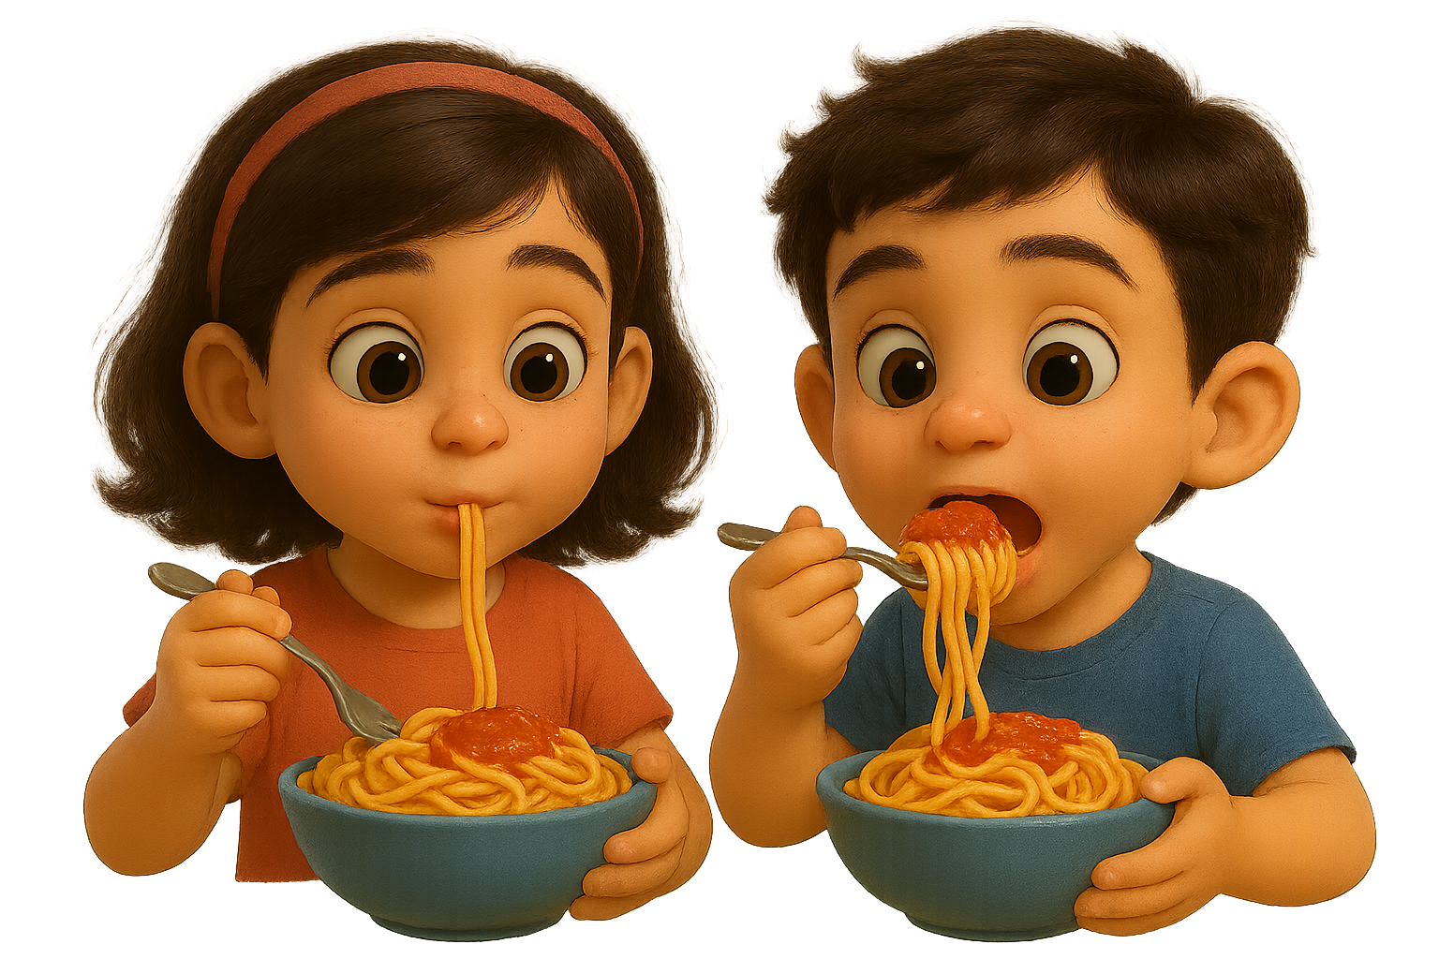
Цель: закрепление местоимений, связка существительного с глаголом. Составить предложение.
Посмотри и скажи: кто что ест? Используй местоимение.
Он
Они
Она

Slide 6



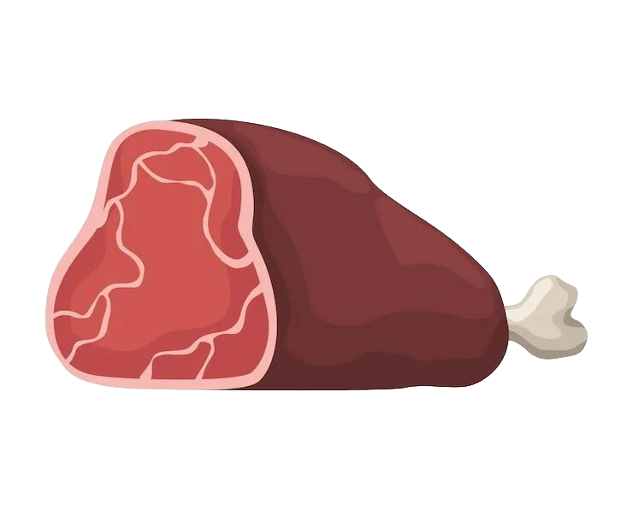
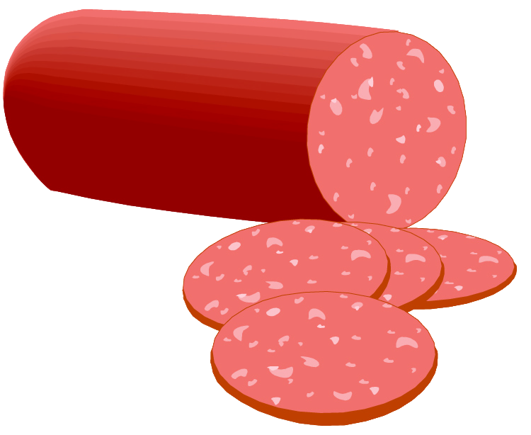

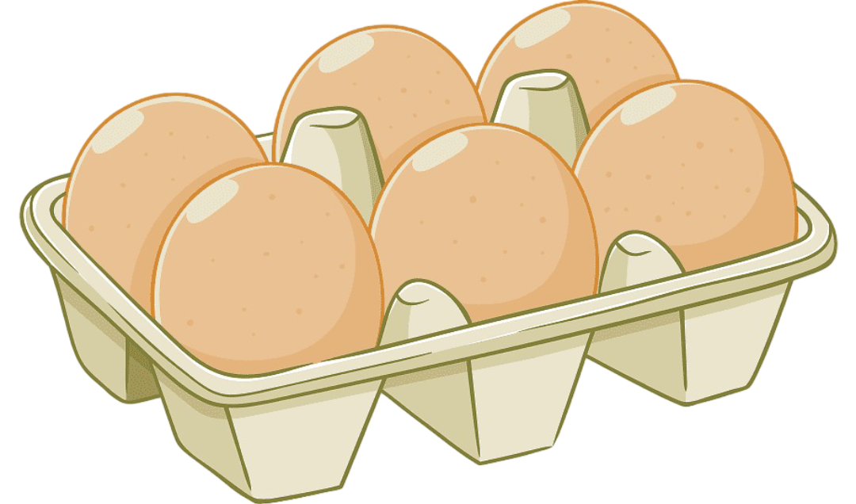

Посмотри, начался настоящий дождь из продуктов, назови все продукты которые видишь.

Slide 7
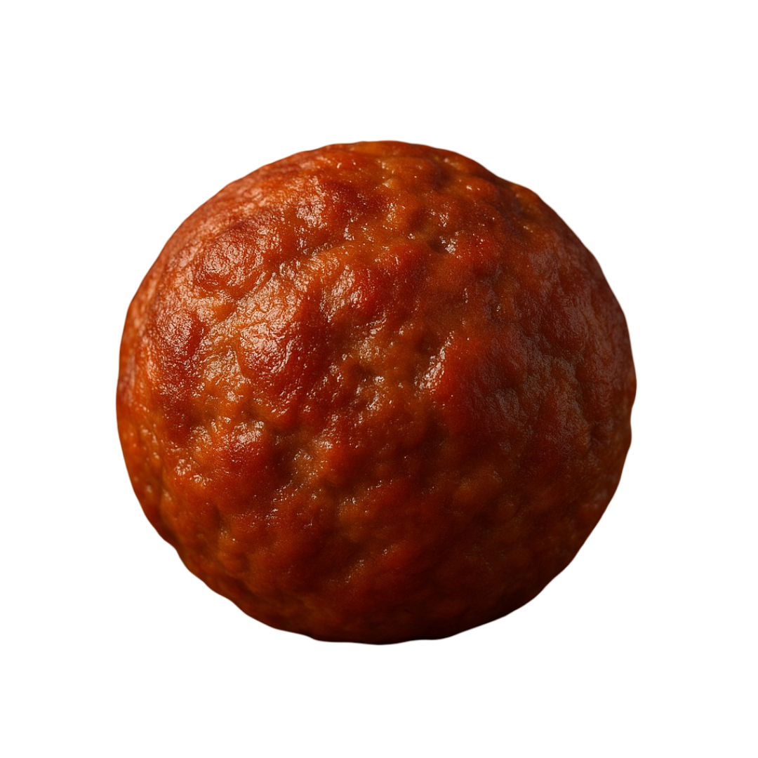
Ты настоящий гурман слов! Запомни правило!
Он — один,
Она — одна,
Они — много!
А ударение помогает слову звучать вкусно!

